Slide 1
Preventief onderzoek
Nuttig of niet?

Slide 2
Mammografie vermindert sterfte door borstkanker met 20%
Een mammografie is een afbeelding van de borstklier door middel van röntgenstraling
Wordt praktisch uitsluitend gebruikt voor het vroegtijdig opsporen van borstkanker en monitoren van "genezen verklaarde" borstkankers.

Slide 3
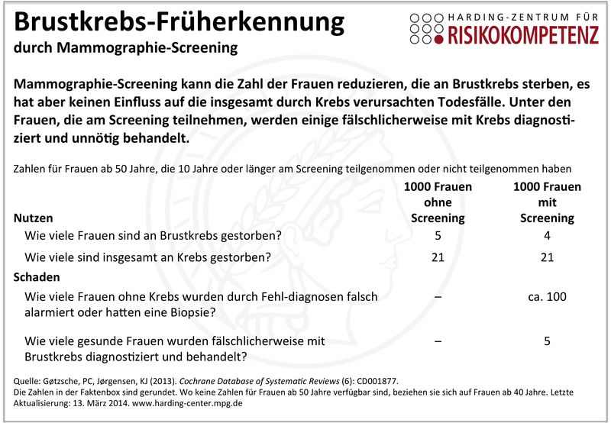
Bron: https://www.harding-center.mpg.de/system/files/imagecache/full/mammographie_faktenbox_apr.2016_deutsch_0.jpg, geraadpleegd op 20-5-2016

Slide 4
Bron: https://www.harding-center.mpg.de/system/files/imagecache/full/mammographie_faktenbox_apr.2016_deutsch_0.jpg, geraadpleegd op 20-5-2016

Slide 5
Inderdaad: van 5 naar 4 is een afname van 20%
Echter: in beide groepen sterven 21 personen aan kanker

Slide 6
Bron: https://www.harding-center.mpg.de/system/files/imagecache/full/mammographie_faktenbox_apr.2016_deutsch_0.jpg, geraadpleegd op 20-5-2016

Slide 7
Die ene persoon die niet sterft aan borstkanker wordt dus teniet gedaan omdat een (andere) persoon sterft aan een ander soort kanker.
Maar er is meer:

Slide 8
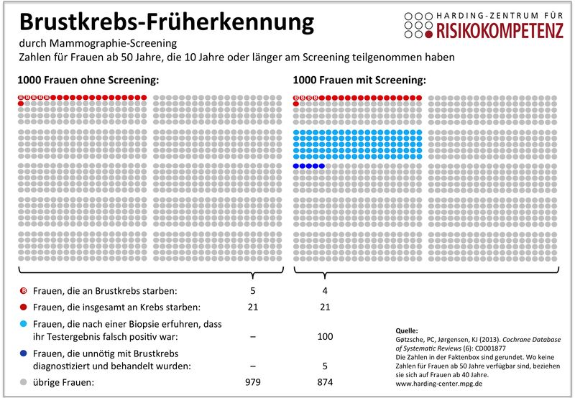
Bron: https://www.harding-center.mpg.de/system/files/imagecache/maximal/mammographie_iconarray_de_11-2014.jpg, geraadpleegd op 20-5-2016

Slide 9
Let vooral op de pijl.
Mit dem Mammographie-Screening werden auch sogenannte „indolente" (langsam wachsende oder weniger aggressive) Tumore entdeckt, die sich nie zu einer lebensgefährlichen Krebserkrankung ausbilden. Da man die Entwicklung in indolente oder lebensgefährliche Tumore nicht vorhersagen kann, wurde bei etwa 5 von 1000 Frauen in der Screeninggruppe eine teilweise oder vollständige Brustentfernung durchgeführt, obwohl dies nicht nötig gewesen wäre.
Bron: https://www.harding-center.mpg.de/de/gesundheitsinformationen/faktenboxen/mammographie, geraadpleegd op 20-5-2016

Slide 10
“Het uitstrijkje” levert ongeveer dezelfde discussiepunten op:

Slide 11
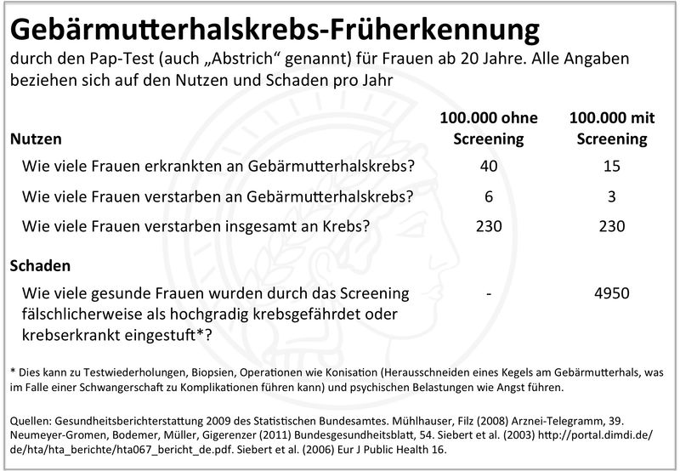
Bron: https://www.harding-center.mpg.de/system/files/imagecache/maximal/fact_box_pap_de_02-2016.jpg, geraadpleegd op 14-11-2016

Slide 12
Dan nog het preventief opsporen van darmkanker door onderzoek naar (met het blote oog onzichtbaar) bloed in de ontlasting
Uw mening?

Slide 13
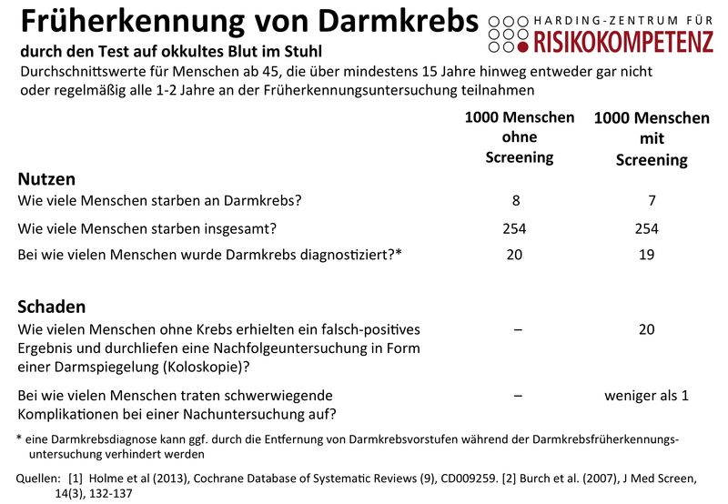
Bron: https://www.harding-center.mpg.de/system/files/imagecache/maximal/faktenbox_frueherkennung_darmkrebs_fobt_04_2016_frame.jpg, geraadpleegd op 14-11-2016

